Slide 1
МАСТЕР-КЛАСС «Использование компетентностно-ориентированных заданий на уроках технологии»
Фестиваль научно-технического творчества и прикладного искусства «От замысла к творчеству»
Автор: Федотов Евгений Александрович

Slide 2
Консалтинговые фирмы
- специальные компании, деятельность которых заключается в консультировании производителей, продавцов, покупателей по широкому кругу вопросов экономики, финансов, внешнеэкономических связей, создания и регистрации фирм, исследования и прогнозирования рынка товаров и услуг, инноваций. Консалтинговые фирмы могут быть специализированными по отдельным профилям консультационной деятельности.
Экономический словарь

Slide 3
Веранда А
Веранда Б
Какую часть дома нам стоит приобрести, если все мы мечтаем наслаждаться лучами восходящего солнца на веранде собственного дома?

Slide 4
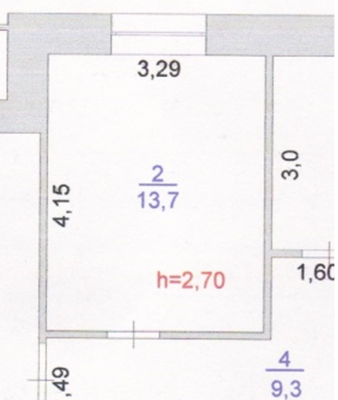
Сколько нужно потратить денег на покупку обоев для данной комнаты?
Стандартная дверь:
0,8х2,0
Стандартное окно:
1,40х1,60

Slide 5
